Slide 1
KIC Final Project
#5. 화면 디자인
2017.08.25

Slide 2
Document History
Version | Updates | Date | Written
v 0.1 | 초안작성 – 1차발표주제발표 | 2017.07.23 | -
v.0.2 | DB 및 화면설계 추가 – 2차 발표 | 2017.08.03
v.0.3 | 화면 디자인 1 – 3차 발표용 | 2017.08.11
v.0.4 | 화면 디자인 2 – 4차 발표용 | 2017.08.17
v.0.5 | 화면 디자인 3(퍼블리싱) – 5차 발표용 | 2017.08.25

Slide 3
프로젝트 일정
현재 진행 상황
 | 7월 |  | 8월 |  |  |  |  | 9월 |  |  |  | 10월
 | 1주 | 2주 | 3주 | 4주 | 5주 | 6주 | 7주 | 8주 | 9주 | 10주 | 11주 | 12주 | 13주 | 14주 | 15주
프로젝트 제안
프로젝트 주제 확정
자료 수집
분석 / 설계
화면 설계
디자인&개발
검토
시연

Slide 4
업무분담
_퍼블리싱
 | 주요 역할 | 디자인 업무분담 | 진행율
석근용 | 백엔드 총괄 | 회원가입/수정/탈퇴 폼
윤선아 | 프론트엔드 총괄 | 로그인/찜 목록 게시판
박지희 | DB/자료 수집 및 디자인 | 인트로
이고운 | DB/자료 수집 및 디자인 | 지도

Slide 5

8월 넷째 주 진행상황
_ 프로젝트 6주차
화면디자인
Notes:
https://ovenapp.io/login

Slide 6




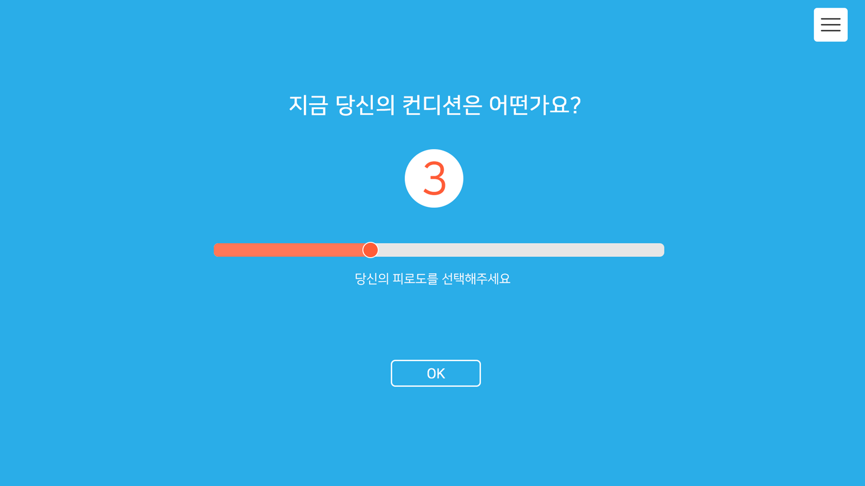
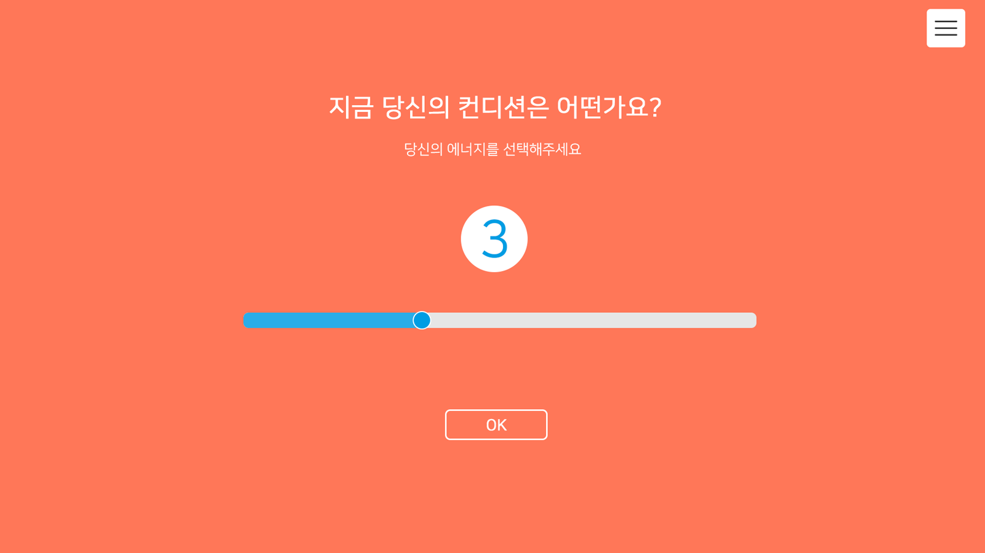
인트로 진행 상황
_디자인

Slide 7

인트로 진행 상황
_디자인

Slide 8

인트로 진행 상황
_디자인

Slide 9

인트로 진행 상황
_디자인

Slide 10

인트로 진행 상황
_디자인

Slide 11
인트로 진행 상황
_디자인

Slide 12
인트로 진행 상황
_디자인

Slide 13
인트로 진행 상황
_디자인

Slide 14
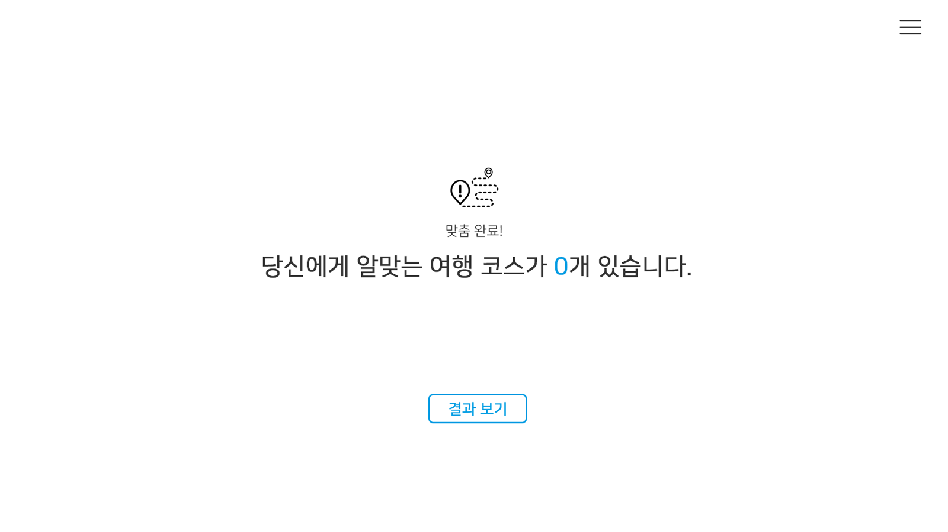
인트로 진행 상황
_디자인

Slide 15
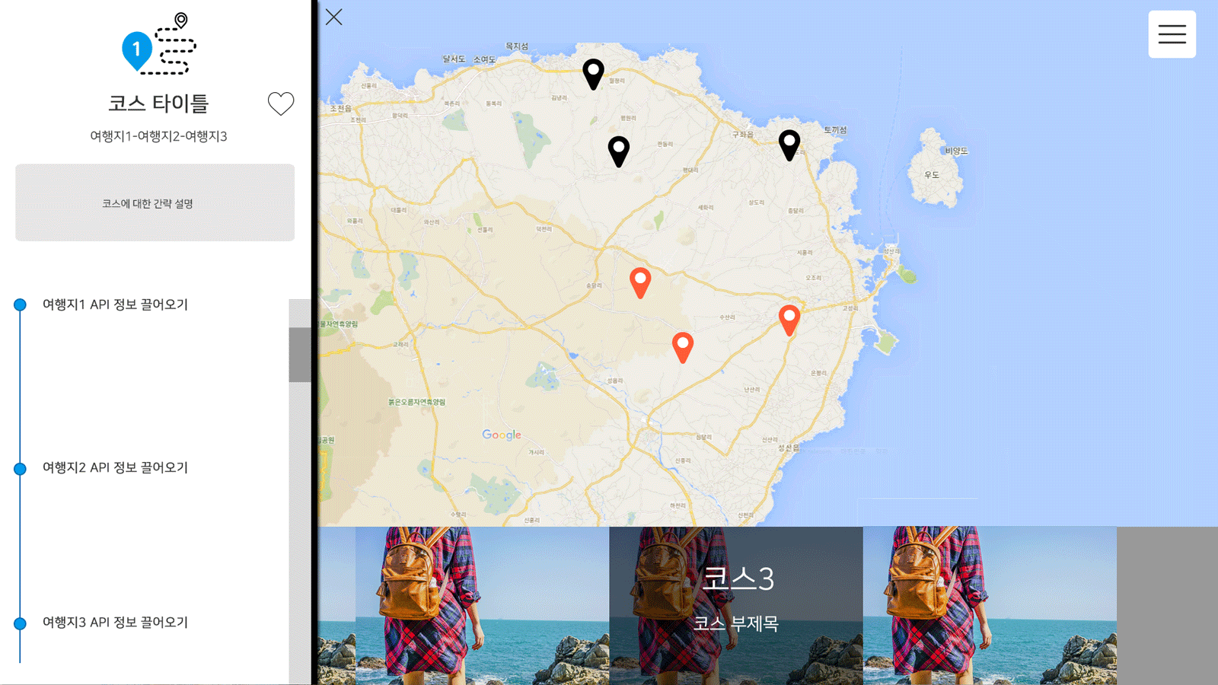
인트로 진행 상황
_디자인

Slide 16
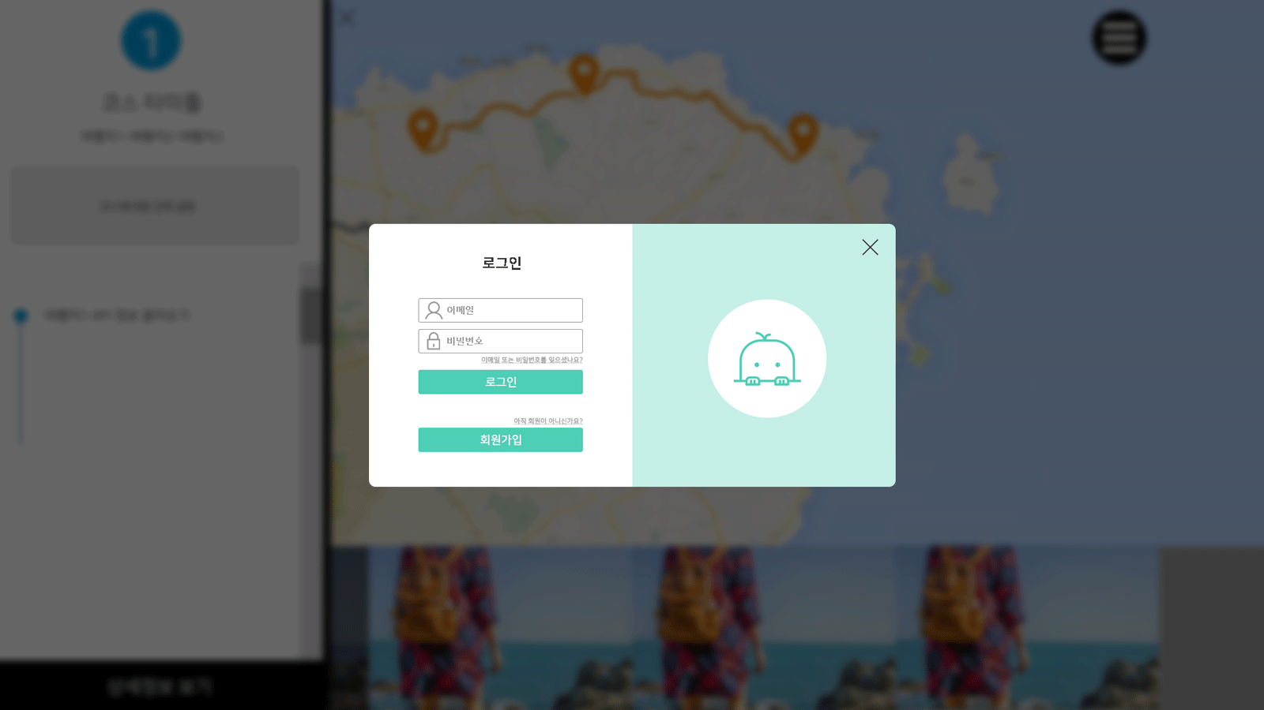
로그인/찜 목록 게시판
_디자인

Slide 17
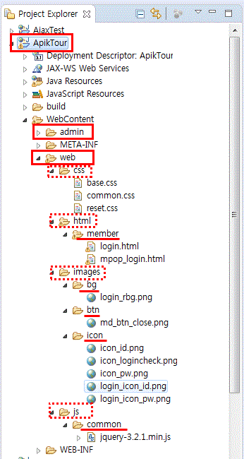
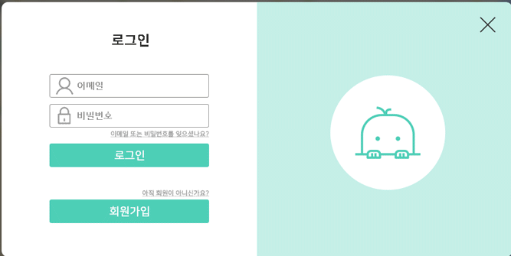
로그인/찜 목록 게시판
_디자인

Slide 18
Map API
_api 선택

Slide 19
Map API
_api 선택

Slide 20
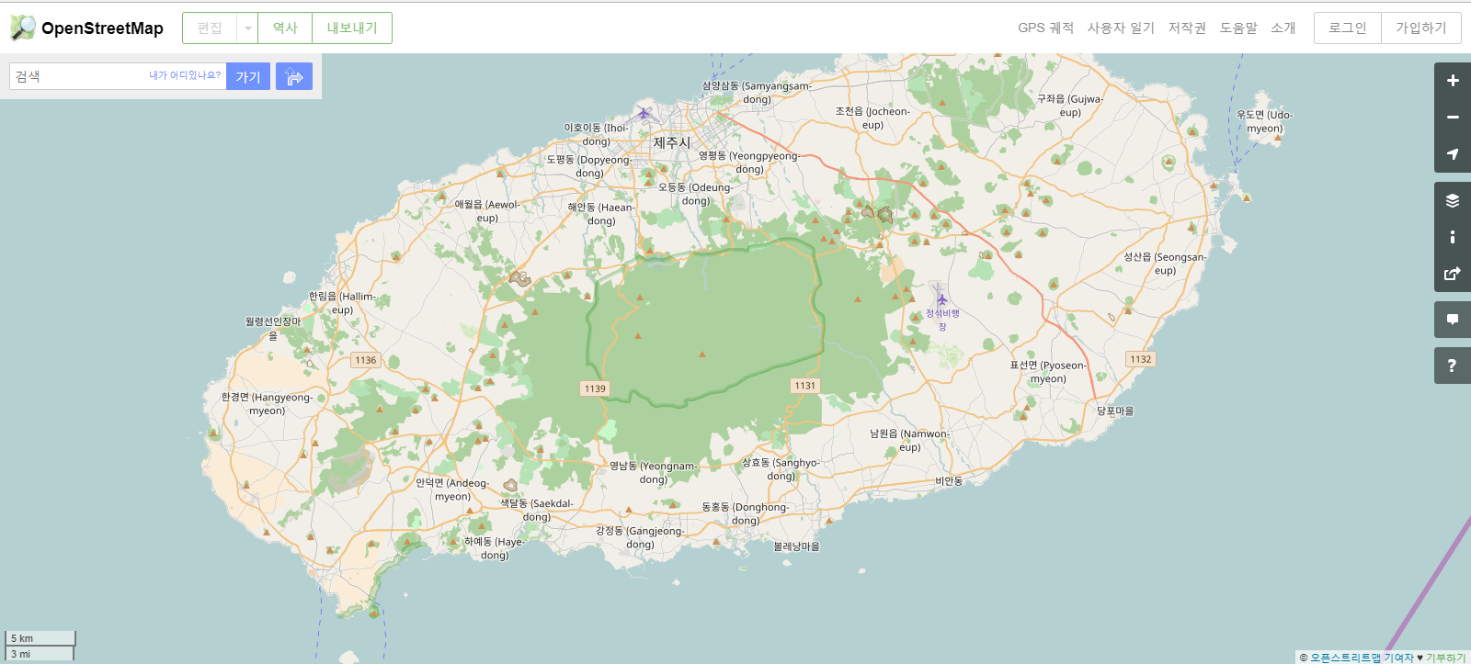
Map API
_api 선택
openstreetmap – 오픈 데이터

Slide 21
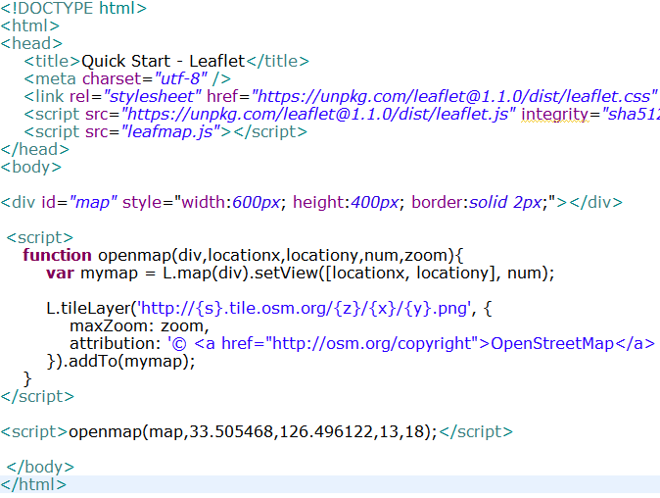
MAP API
Colored By Color Scripter™
_ 코드
Js/css 라이브러리
지도를 넣어줄 태그
함수 선언

Slide 22
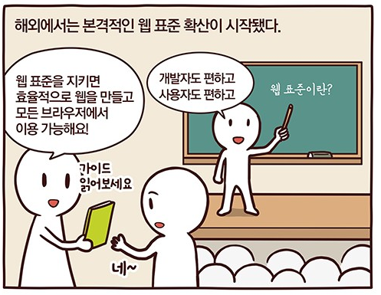
향후 계획
_ 8월 다섯째 주(프로젝트 7주차)
화면디자인
웹표준을 준수하여 퍼블리싱

Slide 23
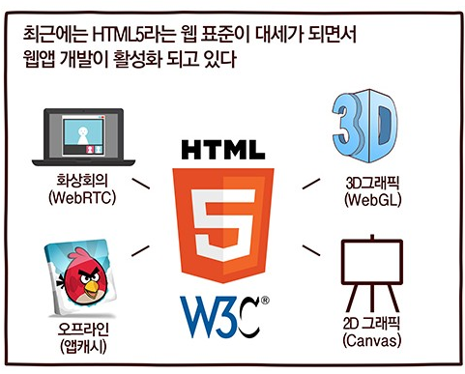
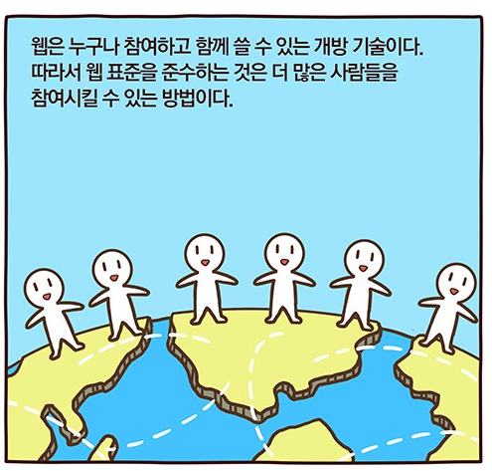
향후 계획
_ 8월 다섯째 주(프로젝트 7주차)

Slide 24
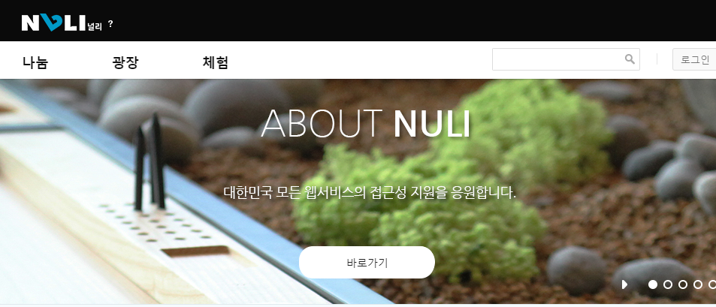
향후 계획
_ 8월 다섯째 주(프로젝트 7주차)

Slide 25
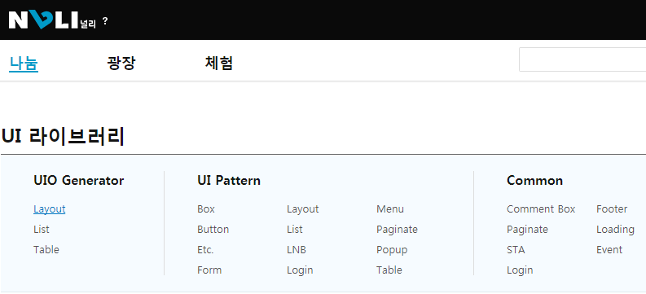
향후 계획
_ 8월 다섯째 주(프로젝트 7주차)

Slide 26
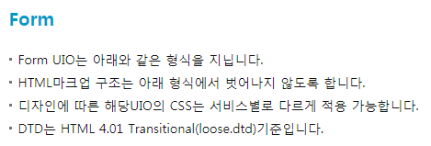
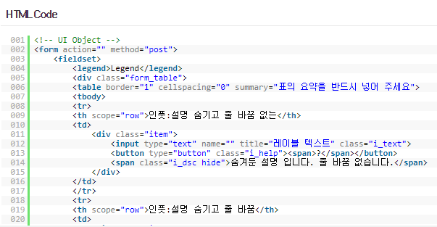
향후 계획
_ 8월 다섯째 주(프로젝트 7주차)

Slide 27
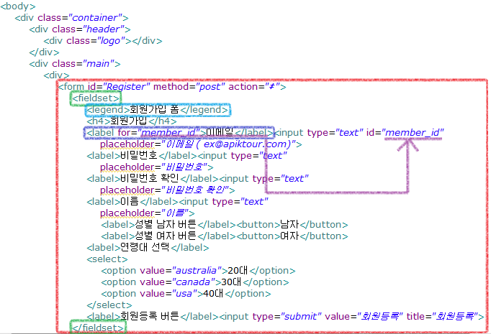
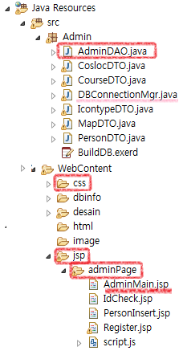
향후 계획
_ 8월 다섯째 주(프로젝트 7주차)

Slide 28
Apiktour.co.kr
Thank you
-End-

